Slide 1
Bienvenue à tous! Education, Knowledge & Curriculum
Isabeau Iqbal
16 janvier, 2017

Slide 2
Agenda du 16 janvier
Retour sur la classe précédente
La connaissance par le corps, l’intuition, et la pleine conscience
Travaux:
Conversation: “nouveau”/ “ancien” programme d’étude
Fin du cours

Slide 3
La connaissance et l’enseignant(e)
Reference: Shulman, L. (1986). Those who understand: Knowledge growth in teaching. Educational Researcher, 15(2), 4-14.
Image: http://blog.mcrel.org/page/2/

Slide 4
Pedagogical Content Knowledge
Pedagogical
Content
Knowledge
Content Knowledge
Pedagogical Knowledge
J'enseigne le français aux enfants.
Credit: http://reflectionsinthewhy.files.wordpress.com/2013/04/pk-pck-ck.jpg
Notes:
PCK “represents the blending of content and pedagogy into an understanding of how particular topics, problems, or issues are organized, represented, and adapted to the diverse interests and abilities of learners, and presented for instruction (Shulman, 1987, p.8).

Slide 5
Image from: http://www.retrievalpractice.org/

Slide 6
Pedagogical Content Knowledge
Comment rendre tel point compréhensible à mes élèves?
Quels sont les analogies, les illustrations, les exemples, les explications, les démonstrations… les plus efficaces?
Qu’est-ce qui rend l’apprentissage d’un sujet facile/difficile? Quelles idées ou quels préjugés ont mes élèves sur ce sujet?
Reference: Shulman, L. (1986). Those who understand: Knowledge growth in teaching. Educational Researcher, 15(2), 4-14.
Notes:
In 1986, Shulman claimed that the emphases on teachers' subject knowledge and pedagogy were being treated as mutually exclusive. He believed that teacher education programs should combine the two knowledge fields. To address this dichotomy, he introduced the notion of pedagogical content knowledge (PCK) that includes pedagogical knowledge and content knowledge,

Slide 7
Curriculum: Le contenu (la matière)
Curriculum: Le contenu et les expériences d’apprentissage.
Curriculum: Consiste en un processus d’interaction entre enseignants, étudiants et connaissance.

Slide 9
https://pixabay.com/p-1574304/?no_redirect

Slide 10
Planification?
Sujets, idées, perspectives?
Interdisciplinarité?
Différents niveaux et apprenants?
Évaluation?

Slide 11
Archery: https://flic.kr/p/A224nd
Mindfulness: https://flic.kr/p/kEfQkz

Slide 12
Objectifs d’apprentissage
À la fin de cette période, vous devriez être capable …
d’imaginez au moins un exemple (et justifiez-le) de la façon de recourir à la connaissance par le corps, à l’intuition et/ou à la pleine conscience dans votre enseignement
de participer à une activité de pleine conscience
Notes:
expliquer le concept de pedagogical content knowledge, puis de réfléchir sur son rapport avec votre enseignement.

Slide 13
Questions guides
À quelles connaissances a-t-on accordé la plus grande valeur dans la pratique de l’enseignement et dans celle des enseignant(e)s? Qu’est-ce que nos réponses nous révèlent sur les valeurs de notre communauté et de la société?
Nommez quelques conceptions du savoir (“ways of knowing”) qu’on a tendance à laisser de côté dans les écoles de la C.-B.

Slide 14
Apprentissage par le corps (La connaissance par le corps; pédagogies corporelles)
Notes:
English quote: “Involves being attentive to the body and its experiences” (Freiler, 2008, p.40 in Knowledge to Action Report)

Slide 15
Apprentissage par le corps (La connaissance par le corps; pédagogies corporelles)
Implique de porter attention au corps et à ses expériences
“Body perceives not only what is perceivable on the outside but also within.” (From Knowledge to Action, p.106)
Reference: From Knowledge to Action (report produced by Alberta Education) http://www.education.alberta.ca/department/ipr/curriculum/research/knowledgetoaction.aspx
Notes:
English quote: “Involves being attentive to the body and its experiences” (Freiler, 2008, p.40 in Knowledge to Action Report)

Slide 16
I am typing https://flic.kr/p/7LmtJ1
Lin Skiing: https://flic.kr/p/rhcYJo

Slide 17
Apprentissage par le corps (La connaissance par le corps; pédagogies corporelles)
la connaissance n’est pas un absolu
l’esprit et le corps ne sont pas dissociés
Reference: From Knowledge to Action (report produced by Alberta Education) http://www.education.alberta.ca/department/ipr/curriculum/research/knowledgetoaction.aspx
Notes:
Ideas that are associated with embodied knowledge:
knowledge is not absolute
knowledge is situated and localized
brain and body are not disassociated
learning goes beyond something to be managed → it has transformative potential

Slide 18
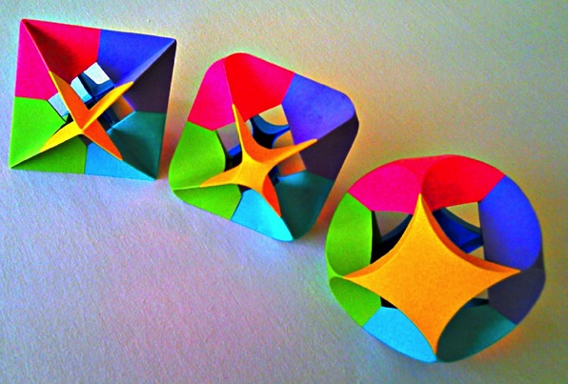
Apprentissage par le corps
apprendre n’est pas seulement une question de gestion → potentiel inhérent de transformation
Reference: From Knowledge to Action (report produced by Alberta Education) http://www.education.alberta.ca/department/ipr/curriculum/research/knowledgetoaction.aspx
Photo credit: Hans-Werner Guth https://flic.kr/p/hyxegH
Notes:
knowledge is not absolute
knowledge is situated and localized
brain and body are not disassociated
learning goes beyond something to be managed → it has transformative potential

Slide 19
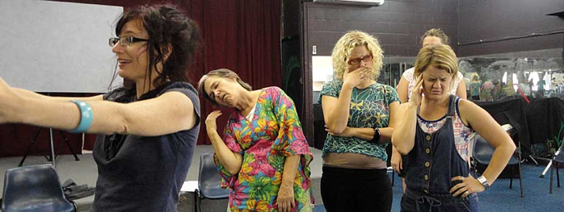
Apprentissage par le corps
Le corps de l’apprenant s’investit activement dans l’apprentissage
L’apprenant en tire le plus grand avantage quand il traite l’information par de multiples modalités
Reference: Wilcox, H.N. (2009).Embodied ways of knowing, pedagogies, and social justice: Inclusive science and beyond. NWSA Journal, Vol21, 2(Summer). 104-

Slide 20
Active learning: “The process of having students engage in some activity that forces them to reflect upon ideas and how they are using those ideas. Requiring students to regularly assess their own degree of understanding and skill at handling concepts or problems in a particular discipline. The attainment of knowledge by participating or contributing. The process of keeping students mentally, and often physically, active in their learning through activities that involve them in gathering information, thinking and problem solving.”
- The Greenwood Dictionary of Education

Slide 21
Pour éviter de renforcer la hiérarchie esprit/corps, il faut préciser clairement et mettre en application un matériel pédagogique concret dans lequel le corps est à l’avant et au centre de la production du savoir.
Work of imagination
Way of inquiry
Method of intervention
Performance
Reference: Wilcox, H.N. (2009).Embodied ways of knowing, pedagogies, and social justice: Inclusive science and beyond. NWSA Journal, Vol21, 2(Summer). 104-

Slide 22
L’intuition

Slide 23
L’intuition en tant que façon de connaître
moyen de savoir qui joue un rôle clé dans la pensée et l’apprentissage (Güven, 2010)
capacité d’agir ou de se prononcer sur une situation donnée de manière appropriée sans d’abord évaluer consciemment les alternatives, soupeser les différents options et, peut-être sans aucune prise de conscience. (Harteis, Koch and Morgenthaler, 2008)
Reference: From Knowledge to Action (report produced by Alberta Education) http://www.education.alberta.ca/department/ipr/curriculum/research/knowledgetoaction.aspx

Slide 24
L’intuition en tant que façon de connaître
Bryan “mini-lanterns https://flic.kr/p/2Nv9no
Notes:
Teachers are regularly called upon to use their intuition
But academic cultures prize reason and rationality…and this compromises the perceived value of intuition
If this type of knowledge cannot be explained, does it in fact exist?

Slide 25
La pleine conscience (mindfulness)
Notes:
English quote: “Involves being attentive to the body and its experiences” (Freiler, 2008, p.40 in Knowledge to Action Report)

Slide 26
Pleine Conscience/Mindfulness
"Etat de conscience qui résulte du fait de porter son attention, intentionnellement, au moment présent, sans juger, sur l’expérience qui se déploie moment après moment". (Kabat-Zinn, 2003, cited on http://www.cps-emotions.be/mindfulness/)
“Mindfulness is a state of active, open attention on the present. When you're mindful, you observe your thoughts and feelings…without judging them good or bad.…Mindfulness means living in the moment and awakening to experience”. (http://www.psychologytoday.com/basics/mindfulness)

Slide 27
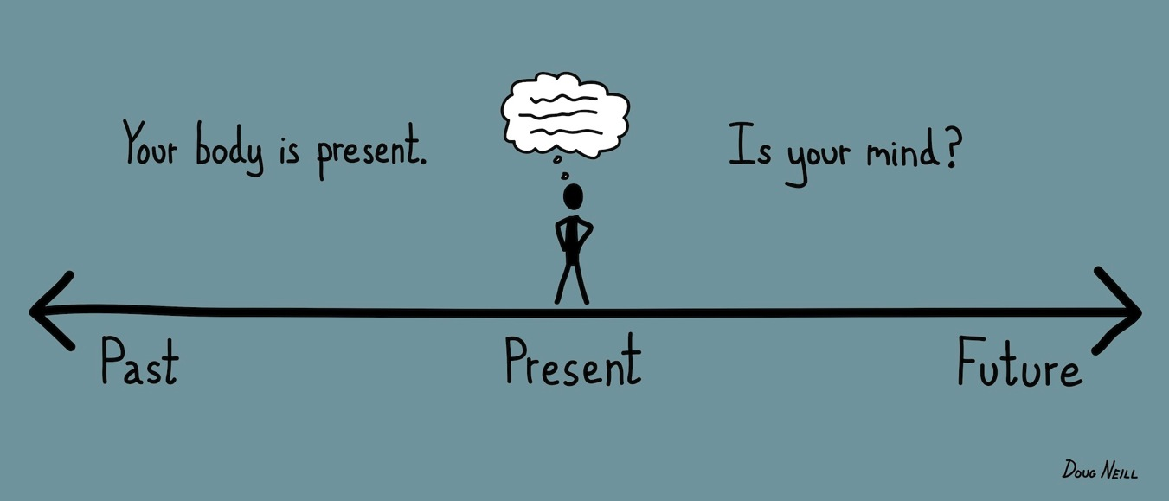
Pleine conscience
Source: http://www.inspiredlivingprojects.com/wp-content/uploads/2014/01/Mindfulness.jpg

Slide 28
La pleine conscience
La recherche montre que, pour les enseignants, la pleine conscience peut augmenter
l’impression de bien-être et de confiance en soi dans l’enseignement
la capacité d’assurer la bonne conduite d’une classe ainsi
la capacité d’établir et maintenir des rapports de soutien avec les étudiants
Mindfulness in Schools website (see next slide)

Slide 29
La pleine conscience
Si elle est bien enseignée et pratiquée régulièrement, la pleine conscience peut
améliorer la santé mentale et le bien-être des étudiants, leur concentration, leur estime d’eux-mêmes, leurs rapports avec les autres, leur optimisme, leur conduite positive et leur apprentissage scolaire.
References:
Mindfulness in Schools Website:
http://mindfulnessinschools.org/wp-content/uploads/2013/09/Children-and-mindfulness-journal-of-childrens-services-weare.pdf
http://mindfulnessinschools.org/wp-content/uploads/2013/09/remple.pdf

Slide 30
bien-être
confiance en soi
gestion de classe

Slide 31
Justin Lynham: https://flic.kr/p/9QEig7

Slide 32
In-class group activity and assignment (course site→resources→ in-class activities and assignments)

Slide 33
Pourquoi introduire le concept “voies d’apprentissage” dans ce cours?
Pour remettre en question les idées établies au sujet de la connaissance et des méthodes d’apprentissage.
Pour remettre en question les façons habituelles d’être/de se comporter en classe (esprit > corps).
Notes:
Why introduce “ways of knowing” in this course?
•To challenge common assumptions about knowledge and how we come to know.
•To challenge typical ways of being/behaving in the classroom (body/mind hierarchy).
•To provide experiences of using your body/our bodies in a learning experience.
•To draw attention to literature and existing research on “ways of knowing” as a legitimate way of knowing.
To add “tools” to your teaching toolkit

Slide 34
Pourquoi introduire le concept “voies d’apprentissage” dans ce cours?
Pour faire connaître bibliographie et recherche actuelle sur les “méthodes d’apprentissage” comme une façon légitime d’apprendre.
Pour ajouter des “outils” à votre trousse d’enseignant.
Notes:
Why introduce “ways of knowing” in this course?
•To challenge common assumptions about knowledge and how we come to know.
•To challenge typical ways of being/behaving in the classroom (body/mind hierarchy).
•To provide experiences of using your body/our bodies in a learning experience.
•To draw attention to literature and existing research on “ways of knowing” as a legitimate way of knowing.
To add “tools” to your teaching toolkit

Slide 35
Smith, M. U. & Siegel, H. (2004). Knowing, believing, and understanding: What goals for science education? Science & Education, 13(6), 553-582.
Review final assignments

Slide 36
Objectifs d’apprentissage
À la fin de cette période, vous devriez être capable …
d’imaginez au moins un exemple (et justifiez-le) de la façon de recourir à la connaissance par le corps, à l’intuition et/ou à la pleine conscience dans votre enseignement
de participer à une activité de pleine conscience
Notes:
expliquer le concept de pedagogical content knowledge, puis de réfléchir sur son rapport avec votre enseignement.

Slide 37
Pour le 23 janvier
Conversation blog post (due: January 20, by midnight)
Reading: “Knowing, believing, and understanding: What goals for science education?” (Smith and Siegel, 2004) (see January 13 announcement for details)
End of class assignments – review choices
Technology
Rick Hansen Foundation

Slide 38
Scratch
Storify
Kahoot
Padlet
Prezi
Twitter stream
Blogs
Wikis
Fresh Grade
Gif creator
Pixton

Slide 39
These slides are Creative Commons Licensed:
Attribution-NonCommercial-Share Alike.
These slides were used for “Education, Knowledge and Curriculum” (EDST 403) in the Bachelor of Education program at UBC.
Please attribute to Isabeau Iqbal. (Contact isabeau.iqbal@ubc.ca)

